Slide 1



C206/C125 – Programação Orientada a Objetos com Java Pacotes
Prof. Christopher Lima
christopher@inatel.br

Slide 2


Objetivos
Usar Pacotes para organizar as Classes Java
Entender o conceito de fully-qualified-name da Classe Java
Verificar o que são imports

Slide 3
Organização de Classes
Imagine que você tenha criado uma Classe “Matematica”, com alguns métodos que realizam operações matemáticas.
Agora imagine que sua colega também criou uma classe “Matematica”, com algumas melhorias, e deseja lhe passar essa classe.
Como o seu projeto pode lidar com classes que tenham o mesmo nome?

Slide 4
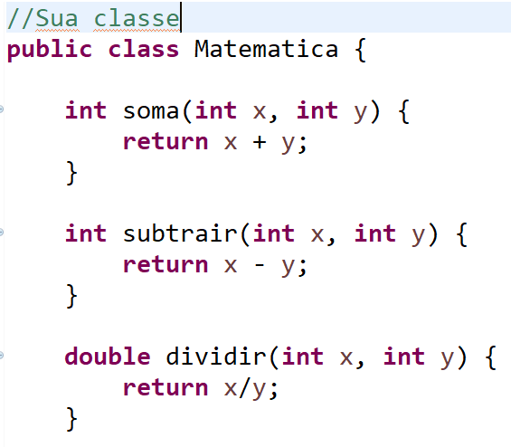
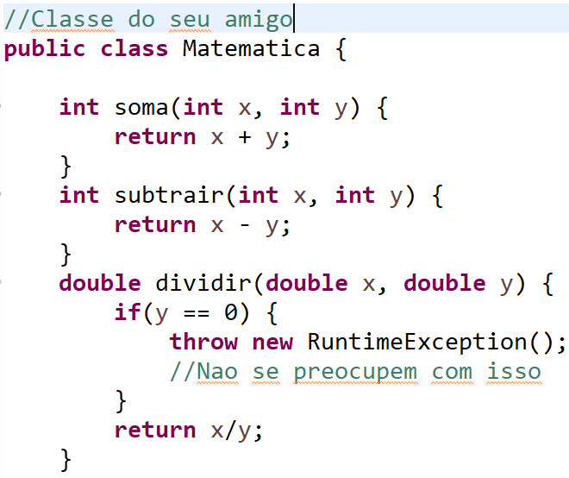
Organização de Classes

Slide 5
Organização de Classes
Uma primeira ideia seria simplesmente “copiar” o código por cima. Mas essa solução não é escalável.
Adicionalmente, a sua classe pode ter outros métodos úteis. Assim você deseja que as duas classes possam coexistir no mesmo projeto.
Pensando em sistema operacional, é possível ter dois arquivos com o mesmo nome no mesmo diretório?
Não! E como organizamos nossos arquivos no computador?

Slide 6

Organização de Classes
Usamos diretórios
No Java, os pacotes se comportam exatamente como diretórios (pastas).

Slide 7
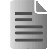
Organização de Classes
Assim como os diretórios contém os nossos arquivos, os pacotes contém as classes.
Na verdade, classes Java são arquivos com extensão “.java”. Então podemos ver pacotes como diretórios!
Matematica.java
Matematica.java
Sua classe!
Da sua amiga!

Slide 8
Criando pacotes
Vamos criar nossos pacotes!
O próximo exemplo considera que ainda não criamos a classe Matemática!
Criaremos um pacote chamado “matemática” para colocar a nossa classe “Matematica”.

Slide 9
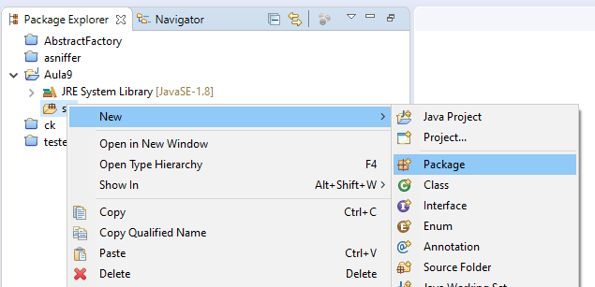
Criando pacotes
Clique com o botão direito em “src”, depois vá em New -> Package

Slide 10
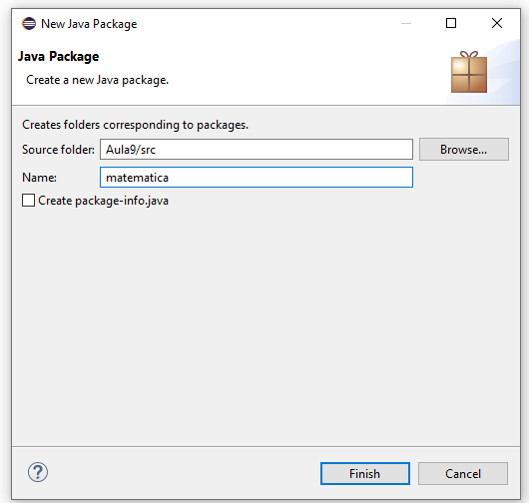

Criando pacotes
Observe no “Package-Explorer” que agora temos dentro de “src” um novo diretório chamado “matemática”. Está em branco pois não tem nenhuma classe dentro
Dê um nome para o pacote. No exemplo foi colocado “matemática”

Slide 11
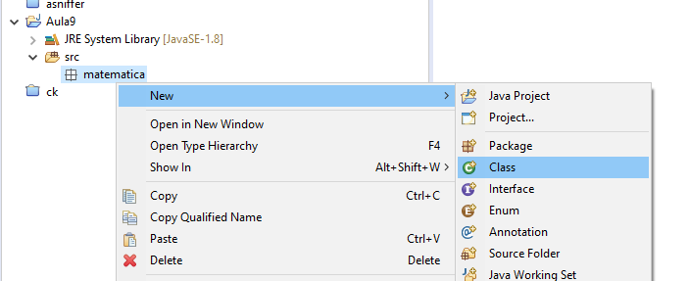
Criando pacotes
Vamos adicionar uma nova classe chamada “Matematica” nesse pacote!

Slide 12
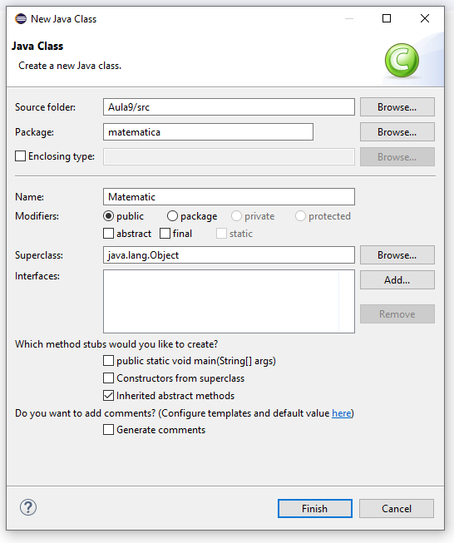
Observe que o campo “Package” foi preenchido automaticamente!
O nome da classe precisamos preencher manualmente

Slide 13
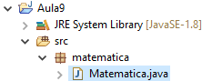
Criando pacotes
Observe como ficou a estrutura do projeto após a criação da classe

Slide 14
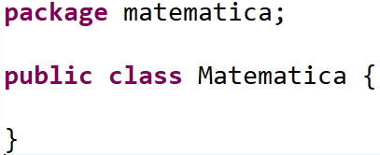
Criando pacotes
Observe a palavra-chave “package”. Ela indica em qual pacote se encontra a classe.
Nesse exemplo a classe “Matematica” se encontra no pacote “matemática”

Slide 15
Criando pacotes – Convenção de Nome
O padrão da Sun (empresa que criou o Java) para dar nome aos pacotes é relativo ao nome da empresa que desenvolveu a classe. Exemplos:
br.com.nomedaempresa.nomedoprojeto.subpacote
br.com.nomedaempresa.nomedoprojeto.subpacote2
br.com.nomedaempresa.nomedoprojeto.subpacote2.subpacote3
Cada “.” (ponto) indica um novo subpacote, isto é, pacote dentro de pacote. Pode ser visto como um diretório dentro de outro.
Vamos alterar o pacote “matemática” para “br.inatel.cdg.matematica”. Veremos como o Eclipse pode nos auxiliar

Slide 16
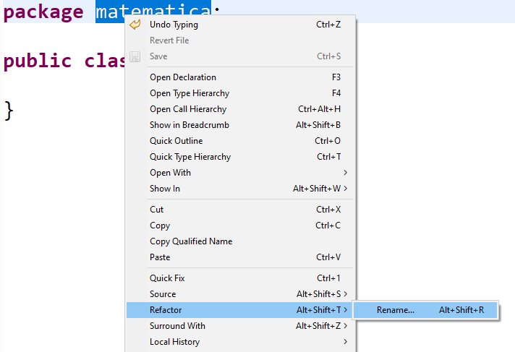
Criando pacotes – Convenção de Nome
Clique com o Botão Direito em “matematica”

Slide 17
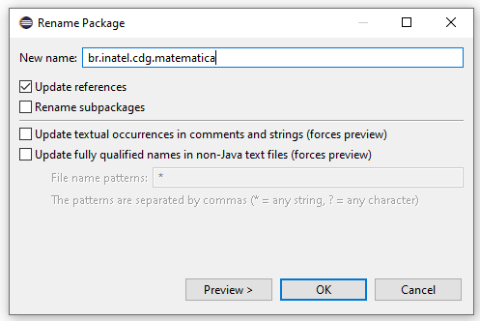
Criando pacotes – Convenção de Nome
Coloque o novo nome do pacote

Slide 18
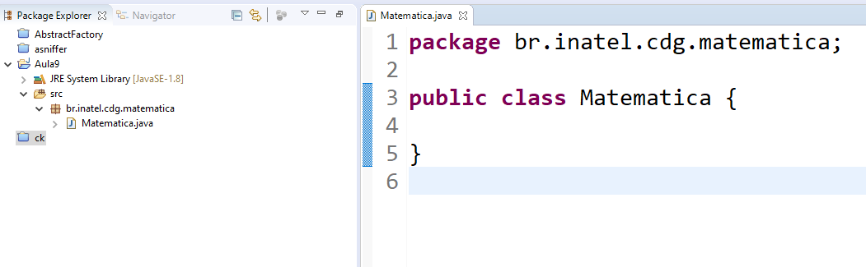
Criando pacotes – Convenção de Nome
O próprio Eclipse já cuidou de renomear o pacote, além de ter criado a nova estrutura “br.inatel.cdg.matematica”.

Slide 19

Criando pacotes – Convenção de Nome
Não confunda e pense que foi criado um único pacote chamado “br.inatel.cdg.matemática”. Na verdade temos 4 pacotes.
br, inatel, cdg, matematica.

Slide 20
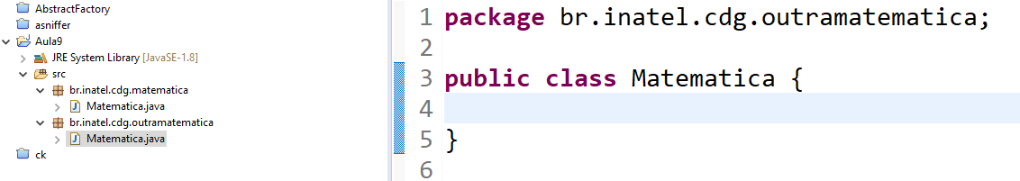
Criando Pacotes
Vamos agora criar outro pacote para conter a classe “Matematica” criada pelo seu colega.
Agora podemos ter duas classes chamadas “Matematica”, sem problema! Ambas estão em pacotes diferentes

Slide 21
Fully-Qualified-Name (Nome Completo)
Agora que temos as duas classe “Matematica”, como podemos utilizá-las?
Precisamos informar o caminho completo da classe que desejamos.
Vamos criar uma classe “Main” dentro do pacote br.inatel.cdg, para começarmos a testar

Slide 22
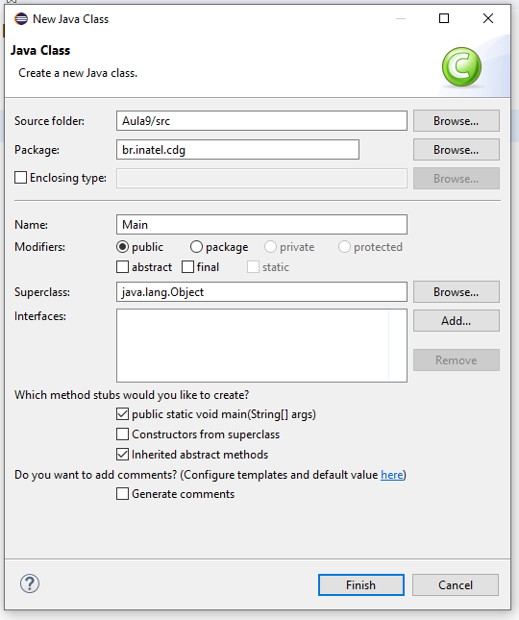

Slide 23
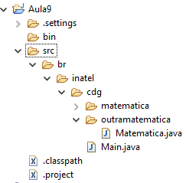
Fully-Qualified-Name (Nome Completo)
Para reforçar a ideia de diretório, observe como está o projeto na aba “Navigator”. Essa aba mostra a hierarquia de arquivos, exatamente como no Sistema Operacional (pelo Windows Explorer ou Finder).

Slide 24
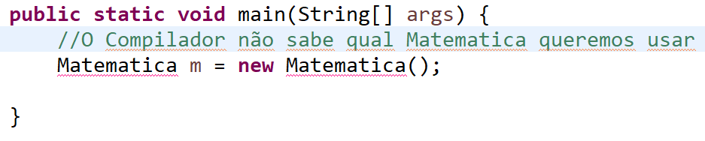
Fully-Qualified-Name (Nome Completo)
Dentro do método “main” vamos criar uma instância de Matematica, mas qual delas?
Uma opção é passar o nome completo, ou Fully-Qualified-Name.

Slide 25
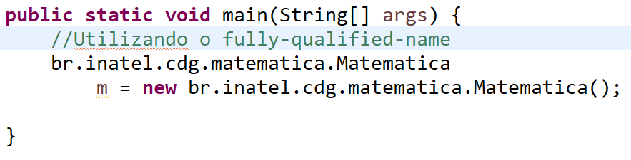
Fully-Qualified-Name (Nome Completo)
O Fully-Qualified-Name contém o nome de todos os pacotes onde a classe está presente. Assim, o compilador sabe exatamente qual classe queremos.

Slide 26

Fully-Qualified-Name (Nome Completo)
Parece divertido programar assim!

Slide 27
Utilizando Imports
Podemos facilitar a nossa vida, utilizando a palavra chave import
Com ela podemos, no início da classe, descrever quais outras classes de outros pacotes vamos utilizar.
O Eclipse/IntelliJ nos ajuda com isso!

Slide 28
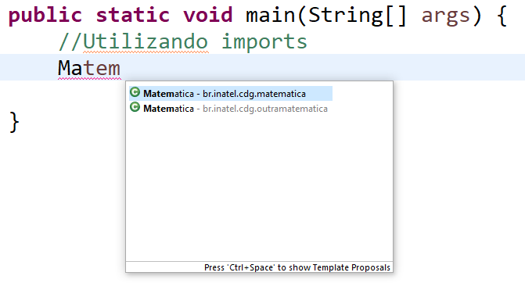
Utilizando Imports
Comece a escrever “Matematica” e pressione Ctrl-Espaço
O Eclipse irá lhe mostrar algumas opções de potenciais classes.
Vamos escolher a primeira opção e pressionar “Enter”

Slide 29
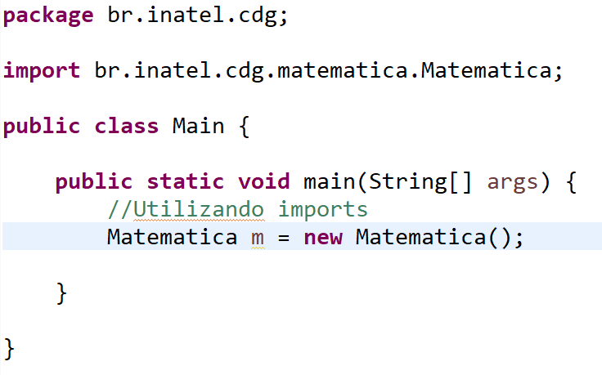
Utilizando Imports
O “package” fica logo no início da classe. Ele informa a qual pacote a classe atual (“Main”) pertence.
Em seguida temos o “import”. Informando quais outras classes estamos usando. Repare que ele possui o fully qualified name da classe “Matematica”.
Não há duvidas de qual “Matematica” estamos usando!

Slide 30
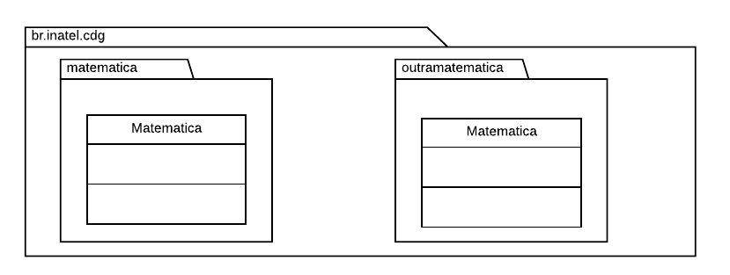
Diagrama UML com Pacotes
Observe que nesse caso não especificamos os membros e métodos das classes, pois estamos interessados na organização dos pacotes. Estamos uma camada acima.

Slide 31

Material Complementar
Capítulo 7 da apostila FJ-11 (pg 102)
Pacotes - Organizando suas Classes e Bibliotecas

